Slide 1
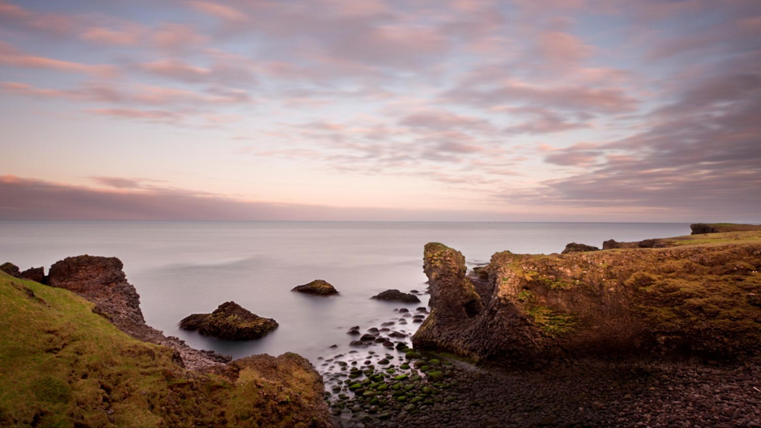
Í gegnum sjónaukan Svanurinn í dag og Svanurinn á morgun

Slide 2
Staða leyfa
Umsóknir í vinnslu
Svanurinn í lögum
Norrænar skipulagsbreytingar
Efling græns hagkerfis

Slide 3
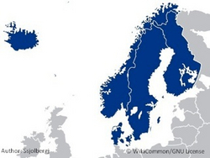
Þekkja ekki allir Svaninn?
Árið 1989 - norræna ráðherranefndin
Norrænt samstarf um umhverfismerki
Áreiðanleg vottun fyrir fyrirtæki og leiðsögn fyrir neytendur

Slide 4
Þekkja ekki allir Svaninn?
Viðmið
Um 70 vöru- og þjónustuflokkar
Endurskoðuð og hert reglulega
Tekin út af þriðja aðila
Vel þekkt og viðurkennt
Svissnesk rannsókn
Suður-Ameríka

Slide 5
Íslenskir Svansleyfishafar
Fer sífjölgandi
Ný í þessari viku
Nauthóll
Prentmet Vesturlands (Prentmet nr. 3)
Erum nú 23 Svanir á Íslandi
2008 voru þeir 4

Slide 6
Umsóknir
Áhuginn mikill meðal
Veitingahúsa
Hótela
Prentsmiðja
Verslana
Vöruframleiðenda
Lítil umræða um Svaninn meðal
Bílaþvotta- og bónstöðva
Þvottahúsa og efnalauga

Slide 7
Leyfishafar með reynslu
Nýr hópur í íslensku atvinnulífi
Samfélagslega mikilvæg fyrirtæki
Býður líka upp á samstarfsmöguleika
Skipst á reynslusögum
Ekki þarf að finna upp hjólið
Aðhald og stuðningur

Slide 8
Stuðnings- og tengslanet
Allir græða, því fleiri Svanir því betra
Innflytjendur eru betur að sér
Neytendur verða meira varir við merkið
Stórir innkaupaaðilar sjá nýja möguleika
Ríkið heldur áfram í átt að grænu hagkerfi

Slide 9
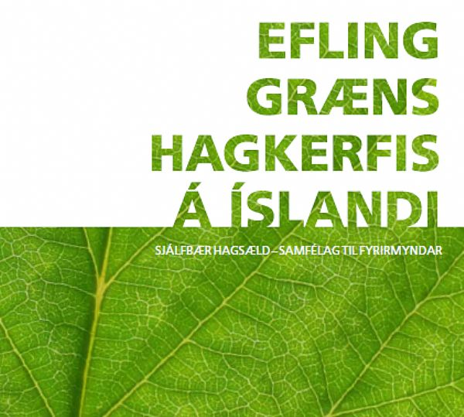
Efling græns hagkerfis
Þingmannaskýrsla – samþykkt einróma
50 aðgerðir til grænkunar hagkerfisins
Styrkir Svaninn beint og óbeint
Verkefnastjórn í forsætisráð.
Kostnaðarmat
Forgagnsröðun
Framkvæmd

Slide 10
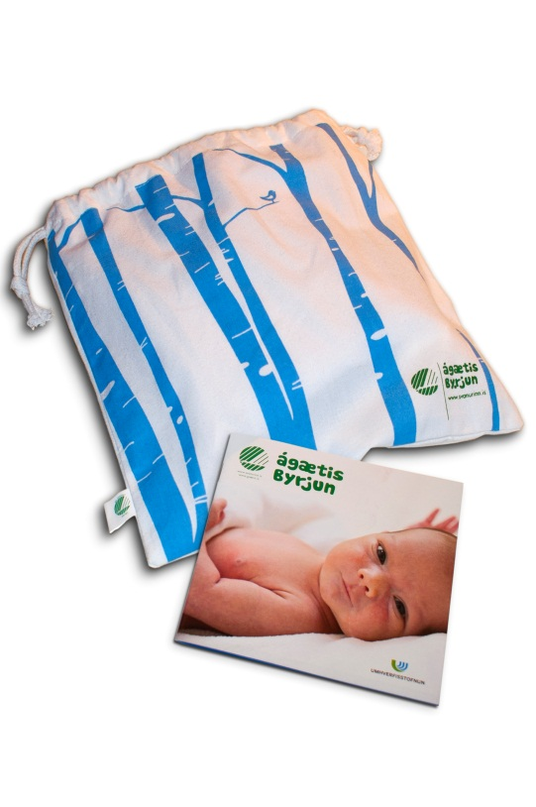
Lagaumhverfi Svansins
Lagastoð undir Svaninn styrkt
Skýrt leyfi til að stunda kynningarstarf
Ágætis byrjun
Lenti í lagaflækjum
Nýr kippur í dreifingu
Þrívíddarsónar, meðgöngujóga ofl.

Slide 11
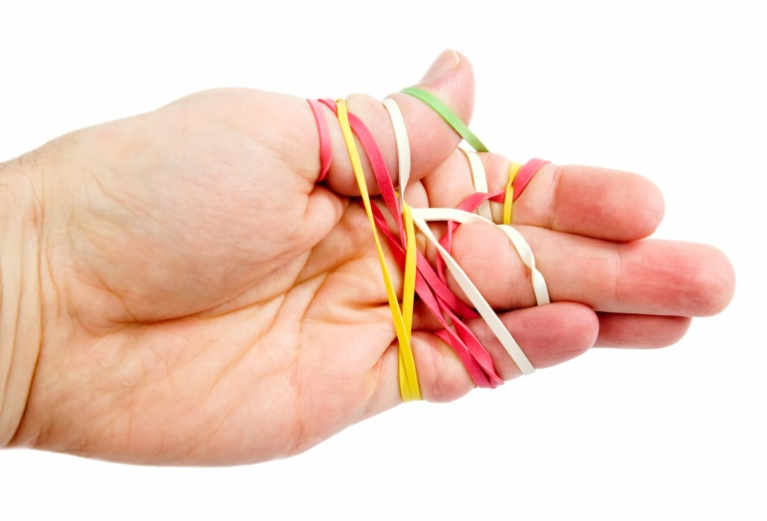
Norrænt lagaumhverfi
Fimm stök samtök
Norrænt samstarf en hver á Svaninn?
Flækjustig hátt
Flókið að samþætta
Lögbær eining Svansins
Nordisk miljömärkning
Fleiri samnorrænir starfsmenn

Slide 12
Dropinn holar steininn
VINN verkefnið
Stofnanir fá góða kynningu á umhverfismerkjum og Svaninum
Efling græns hagkerfis
Áhersla í sjórnssýslunni á umhverfismál
Svansleyfishöfum fjölgar
Móta markaðinn og vekja athygli
Almenn umhverfisvakning

Slide 13
SVANURINN FYRIR UMHVERFI OG HEILSU

